Slide 1
Муниципальное общеобразовательное учреждение средняя общеобразовательная школа №1 г. Буй Костромской области Методический семинар.
Проектная деятельность на уроках биологии и во внеурочное время.
Учитель биологии
МОУСОШ №1
Москвитинова Е.Н.

Slide 2
Что такое Проект?
Прое́кт (от лат. projectus — брошенный вперёд, выступающий, выдающийся вперёд) — замысел, идея, образ, воплощённые в форму описания, обоснования расчётов, чертежей, раскрывающих сущность замысла и возможность его практической реализации.
Проект — это работы, планы, мероприятия и другие задачи, направленные на создание уникального продукта (устройства, работы, услуги). Выполнение проекта составляет проектную деятельность.
Проект – замысел, план; разработанный план сооружения, механизма; предварительный текст какого-либо документа.

Slide 3
НАПРАВЛЕНИЯ РАБОТЫ
КЛАССНО-УРОЧНАЯ ДЕЯТЕЛЬНОСТЬ
ВНЕУРОЧНАЯ ДЕЯТЕЛЬНОСТЬ
Мини-проекты на уроках
Предметные проекты
Межпредметные проекты
Социальные работы
Коллективные работы по здоровьесбережению

Slide 4
Виды проектов
МОНОПРЕДМЕТНЫЙ
НАДПРЕДМЕТНЫЙ
МЕЖПРЕДМЕТНЫЙ

Slide 5
По характеру деятельности
Исследовательский
Информационный
Творческий
Игровой
Практико-ориентированный

Slide 6
По продолжительности
1. мини-проект (на 1 урок);
2. краткосрочный (4-6 уроков);
3. среднесрочный (до месяца);
4. длительный (месяцы, четверть, учебный год и т.п.).

Slide 7
По количеству участников
индивидуальный
парный
коллективный
групповой

Slide 8
Этапы формирования проектной деятельности
5,6 классы
Знакомство с видами проектов
Мини-проекты
7,8 классы
Краткосрочные проекты
Интегрированные проекты
9-11 классы
Долгосрочные проекты
Исследовательская деятельность

Slide 9
ЭТАПЫ РАБОТЫ НАД ПРОЕКТОМ
ПРОБЛЕМА
Защита проекта
ПУТИ РЕШЕНИЯ
Оформление, оценка деятельности
Практическая часть

Slide 10
Технология проектного обучения
Подготовительный:
Учитель – выбор темы/м, раздела/ов для проектирования, дифференциация по сложности, формулировка тем на класс, как индивидуальных, так и групповых, мотивация учащихся.
Учащиеся – обсуждают, определяются в выборе теме по интересам и возможностям их выполнения.
Планирование:
Анализ проблемы, выявление причин и следствий, вытекаемых из причин.
Постановка цели и задач.
Определение источников сбора информации, способов ее анализа, представления.
Установление критериев оценки продукта и процесса его создания.

Slide 11
Технология проектного обучения
Выполнение:
Ученики: Работа над проектом –работа с литературой, наблюдения, анкетирование, интервьюирование, эксперимент и др. методы. Оформление проекта.
Учитель: Координирует, Консультирует, Наблюдает.
Проверка и оценка результатов
Ученики: Анализ выполнения проекта. Формулирование выводов. Выяснение причин удач и неудач.
Учитель: Координирует. Корректирует.

Slide 12
Технология проектного обучения
Защита
Совместная деятельность учителя и ученика.
Подготовка презентации.
Обоснование процесса проектирования.
Объяснение полученных результатов.
Коллективный анализ деятельности.
Самооценка.
Оценка.

Slide 13
Критерии оценки проекта
Актуальность, новизна и оригинальность предлагаемых решений, сложность темы.
Объем разработок и количество предлагаемых решений.
Реальность и практическая значимость.
Уровень самостоятельности.
Качество оформления.
Оценка рецензентом.
Качество доклада (артистизм, выразительность, убедительность, наглядность).
Проявление глубины и широты знаний по излагаемой теме и предмету.
Ответы на вопросы учащихся.
Оценка творческих способностей докладчика.
Субъективная оценка деловых качеств докладчика.

Slide 14
Наша деятельность.
5-6 класс.
Мини проекты на уроках биологии.
Значение грибов в природе и жизни человека.
Плесень- что это такое?
Я – грибник.

Slide 15
Элективный курс «Экология. Среда обитания.»
Курс для 7-8 класса.
В его основу заложены изучение среды обитания человека от домашних условий до торговых учреждений. Курс учит быть грамотным и внимательным покупателем, вести здоровый образ жизни и знать меры профилактики различных заболеваний.
Предполагает изучение тем и оформление проекта по одной из тем курса.

Slide 16
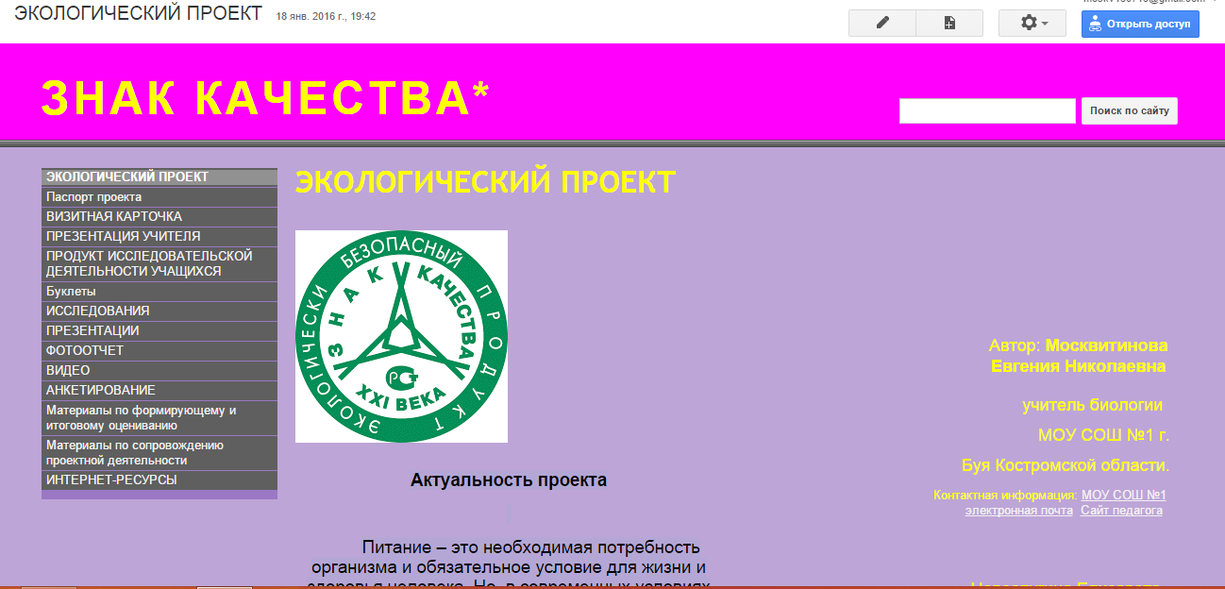
Экологический проект. Знак качества.
https://sites.google.com/site/proektekologiasredaobitania/

Slide 17
Презентация проекта в рамках городского мероприятия
Конкурс «ПРОФИ – IT»
Участие команды школы.
2015

Slide 18
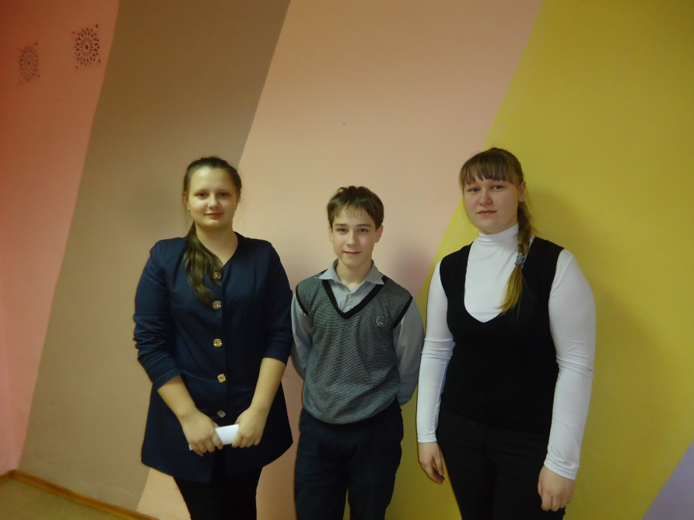
Победы на муниципальном этапе предметных олимпиад.
«Проблемы города Буя»
«Лекарственные средства»

Slide 19
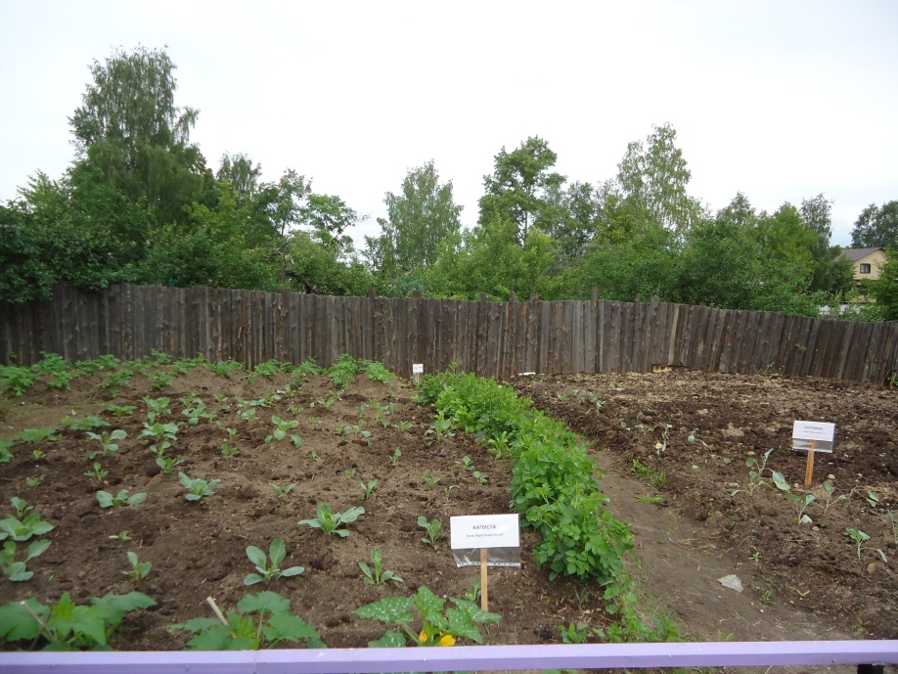
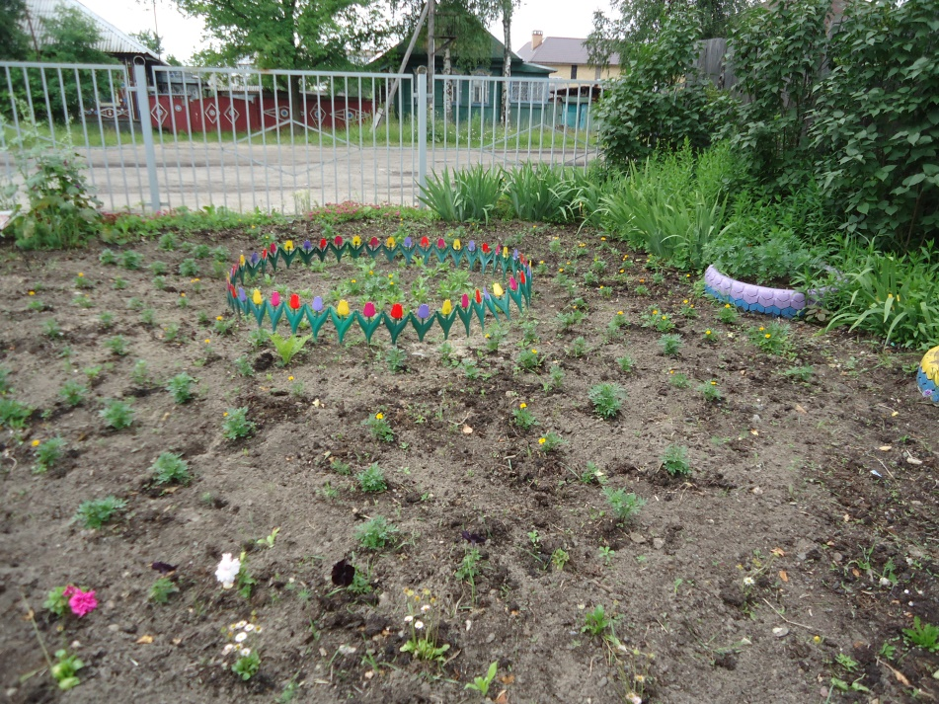
Пришкольный опытный участок
Проект «Соцветие» с 2011 года.
Учащиеся 5-8 классов.

Slide 20
ЗАКЛЮЧЕНИЕ
Проектная деятельность формирует
умение ставить цели и добиваться их;
формулировать проблему и решать её;
выбирать способы и методы работы;
участвовать в совместной деятельности;
оформлять результат своей работы.
Проектная деятельность развивает
умственные и творческие способности учащихся;
умение оценивать себя и других.
Проект, как форма учебной деятельности, позволяет углубить знания по предмету и расширить кругозор учащихся.
СПАСИБО ЗА ВНИМАНИЕ!

